Slide 1
信息科技实验一板通
元控青春伴我学编程
米思齐团队

Slide 2
第 34 课
电子钢琴

Slide 3
课程目标
了解主控板从MixIO平台订阅多个主题并按需设置回调函数的方法
能够在MixIO平台利用按键组件控制主控板上的蜂鸣器发出指定频率的声音

Slide 4
01
问题提出

Slide 5
想一想
电子钢琴是一种电声乐器，是一种用于在某些场合代替钢琴的乐器。其发声原理是集成电路经过对按键力度，踏板应用，按键速度等物理状况进行采集，转换出相应的采样信号，经过一定的运算后发出不同的声音。目前，MixIO物联网平台提供了按钮组件的功能，如果想用平台与元控青春主控板上的蜂鸣器相结合制作一个简易电子钢琴，应该如何实现呢？

Slide 6
02
探究实践

Slide 7
逻辑梳理
首先在MixIO平台上创建若干按钮组件，通过按下不同的按钮向不同的主题发送消息，并让主控板订阅这些主题后，根据接收到的消息内容发出指定的声音。

Slide 8
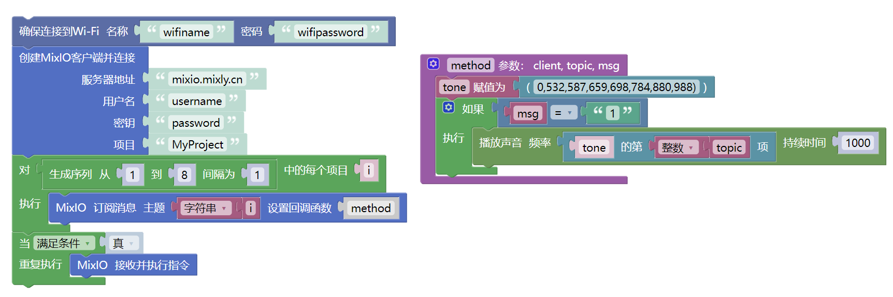
程序演示
编写图中所示的代码，上传程序。当提示“上传成功”之后，查看效果。

Slide 9
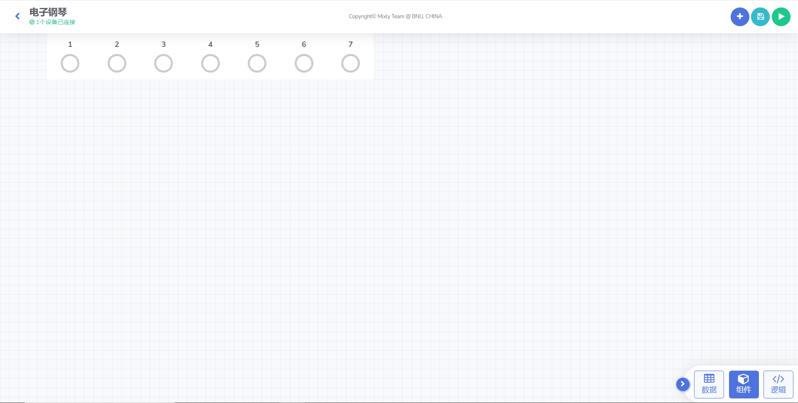
效果演示
在MixIO平台组件视图添加相应的组件后，运行项目查看效果。
Notes:
说一下保存项目

Slide 10
03
知识积累

Slide 11
学一学
订阅主题与回调函数
在使用主控板接收物联网平台发送的消息时，订阅的主题与设置的回调函数并没有一对一的要求，而是可以根据需求自行设置。多个主题之间可以共用一个回调函数，也可能为每个主题设置不同的回调函数。
Notes:
订阅主题与回调函数

Slide 12
04
拓展任务

Slide 13
课后思考
进一步优化程序，在现有功能的基础上，使主控板播放声音的同时将对应的简谱数字显示在屏幕上。

